Slide 1
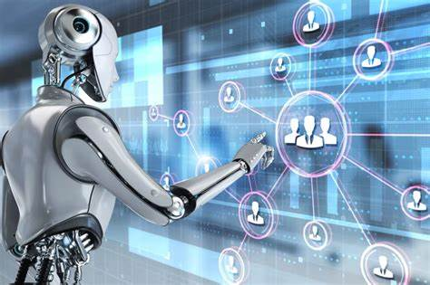

Faculté de Technologie
Guide D’orientation
Cliquer
ICI
Concours de doctorat 2024-2025 INFORMATIQUE
Le : 27 Février 2025

Slide 2
Choisir Votre Spécialité
INTELLIGENCE ARTIFICIELLE ET EVALUATION DES PERFORMANCES
INTELLIGENCE ARTIFICIELLE ET TRAITEMENT D'IMAGE

Slide 3

Choisir Votre Salle
ETAGE 0
ETAGE 1
ETAGE 2
ETAGE 3
AMPHI A1
SALLE 1
SALLE 12
SALLE 19
SALLE 25
SALLE 33
AMPHI A2
SALLE 3
SALLE 13
SALLE 20
SALLE 26
SALLE 34
AMPHI A3
SALLE 7
SALLE 14
SALLE 22
SALLE 28
SALLE 35
AMPHI A4
SALLE 8
SALLE 16
SALLE 23
SALLE 29
SALLE 36
AMPHI A5
AMPHI 10
SALLE 17
SALLE 24
SALLE 30
SALLE 37
AMPHI A6
AMPHI 11
SALLE 31
SALLE 38
AMPHI A7
Sanitaire ( WC )
Bureau d’orientation
Sanitaire ( WC )

Slide 4
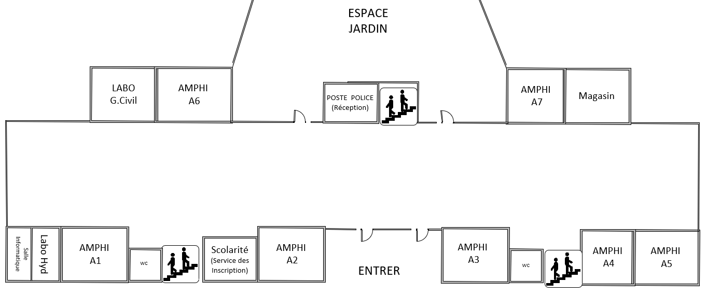

Vous êtes ici
ETAGE 0
Retour
Accueil

Slide 5
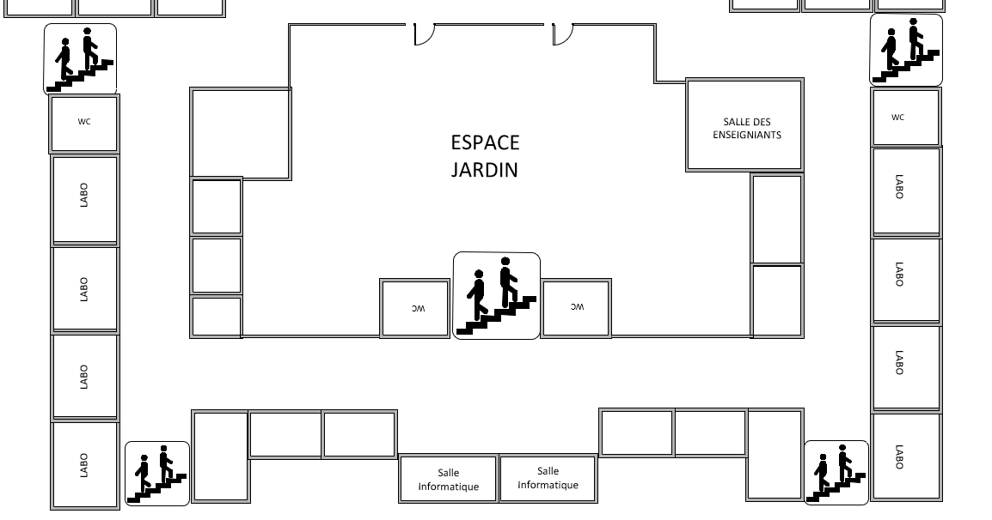
ETAGE 1
Retour
Accueil

Slide 6
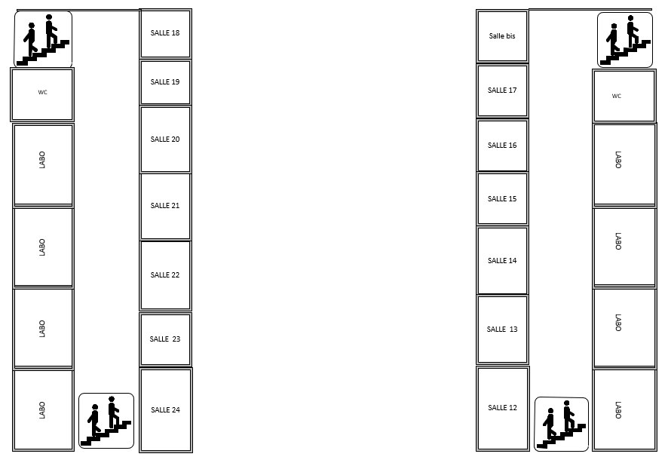
ETAGE 2
Retour
Accueil

Slide 7
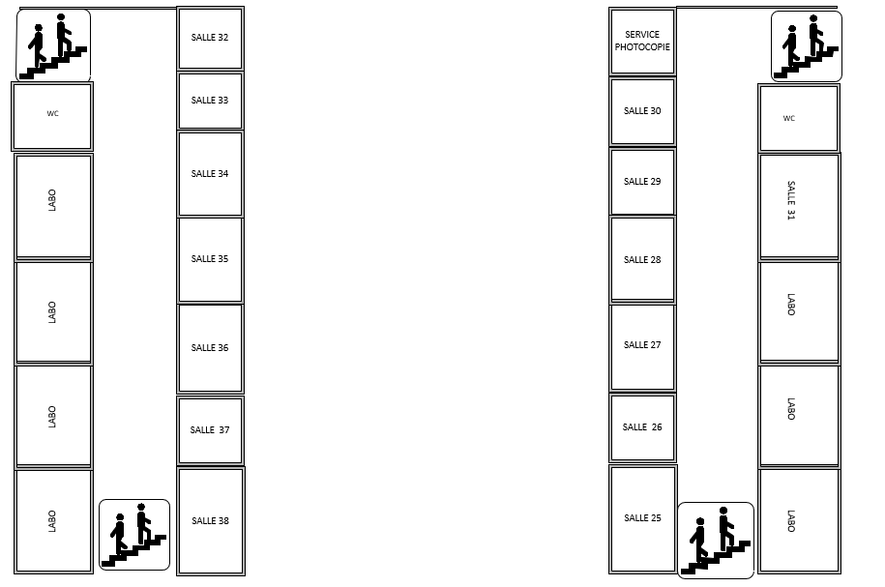
ETAGE 3
Retour
Accueil

